Slide 1

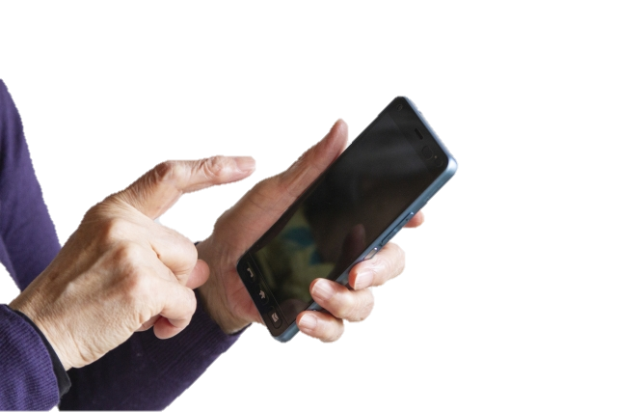
【ソフトバンク株式会社提供】
スマホ教室講師派遣サービスのご案内
2026年9月
まちづくり政策局まちのデジタル推進課
１

Slide 2

スマホ教室講師派遣サービスとは
まちのデジタル推進課では、スマホ教室の開催を希望する事業実施団体等に対して、ソフトバンク株式会社の「スマホアドバイザー®」を講師として派遣するサービス（無償）を提供しています。
仙台市内であればどこでも対応可能です。
本サービスは令和9年3月末までに開催するスマホ教室が対象です。
申請期限は、開催日１ヵ月前までを目安としています。
※この取組みは、令和3年にソフトバンク株式会社と仙台市が締結した覚書に基づくものです。
※スマホアドバイザー® ：
ソフトバンク株式会社が独自に資格認定するスマホのスペシャリストです。
デジタル庁の定めた「デジタル推進委員」にも任命されています。
※本サービスは講師派遣サービスのため、主催は実施希望団体等となります。
※派遣先は庁内各課のほか、任意団体や町内会など幅広く対応可能です。
２

Slide 3
提供サービスの基本情報
項目 | 内容 | 備考
講座内容 | (1)「はじめてのスマホ体験」 (2)「スマホの基本とLINE」 (3)「スマホの基本とキャッシュレス」 (4)「スマホの基本と防災」 (5)「スマホの基本と詐欺対策」 | ・詳細は次ページ以降を参照 ・左記以外の内容については応相談 （※内容によっては有償となる場合あり）
派遣先 | ・仙台市内 | ・市民センター、会議室、集会所など
期間 | ・令和9年３月末まで | ・平日のみ
定員 | ・5～20名 | ・最少催行人数：5名 ・20名以上については応相談
持込物品 | ・ソフトバンク提供デモ機(人数分) ・参加者アンケート ・プロジェクター(HDMI端子対応) | ・参加者自身のスマホ使用については応相談
借用物品 | ・スクリーン | ・ホワイトボードや白壁でも対応可能
※上記以外の講座内容等に関しては、ソフトバンク株式会社へ事前に問い合わせが可能です。
※上記のほか、必要に応じて事前に調整を行う場合がございます。
３

Slide 4
講座内容(1)「はじめてのスマホ体験」
項目 | 内容 | 備考
主な対象者 | ・スマホを持っていない方 ・スマホ操作に苦手意識のある方
所要時間 | ・120分（休憩10分） | ・1時間前会場入り
実施内容 | ア）ガイダンス・座学 ：15分 イ）文字入力 ：20分 ウ）マップの使い方 ：20分 エ）カメラの使い方 ：20分 オ）音声アシスタント ：10分 カ）個別相談 ：20分 キ）アンケート・閉会 ： 5分 | ・時間調整可能
※上記は令和8年9月時点の内容のため、今後、変更となる場合もございます。
４

Slide 5
講座内容(2)「スマホの基本とLINE」
項目 | 内容 | 備考
主な対象者 | ・スマホ初心者の方
所要時間 | ・120分（休憩10分） | ・1時間前会場入り
実施内容 | ア）ガイダンス・座学 ：15分 イ）マップの使い方 ：20分 ウ）カメラの使い方 ：20分 エ）ＬＩＮＥの基本 ：20分（文字入力、トーク等） オ）音声アシスタント ：10分 カ）個別相談 ：20分 キ）アンケート・閉会 ： 5分 | ・時間調整可能
※上記は令和8年9月時点の内容のため、今後、変更となる場合もございます。
５

Slide 6
講座内容(3)「スマホの基本とキャッシュレス」
項目 | 内容 | 備考
主な対象者 | ・スマホ初心者の方
所要時間 | ・120分（休憩10分） | ・1時間前会場入り
実施内容 | ア）ガイダンス・座学 ：15分 イ）マップの使い方 ：20分 ウ）カメラの使い方 ：20分 エ）キャッシュレス体験：20分 オ）音声アシスタント ：10分 カ）個別相談 ：20分 キ）アンケート・閉会 ： 5分 | ・時間調整可能
※上記は令和8年9月時点の内容のため、今後、変更となる場合もございます。
6

Slide 7
講座内容(4)「スマホの基本と防災」
項目 | 内容 | 備考
主な対象者 | ・スマホ初心者の方
所要時間 | ・120分（休憩10分） | ・1時間前会場入り
実施内容 | ア）ガイダンス・座学 ：15分 イ）マップの使い方 ：20分 ウ）カメラの使い方 ：20分 エ）スマホで防災 ：20分（各種防災アプリ体験等） オ）音声アシスタント ：10分 カ）個別相談 ：20分 キ）アンケート・閉会 ： 5分 | ・時間調整可能
※上記は令和8年9月時点の内容のため、今後、変更となる場合もございます。
7

Slide 8
講座内容(5)「スマホの基本と詐欺対策」
項目 | 内容 | 備考
主な対象者 | ・スマホ初心者の方
所要時間 | ・120分（休憩10分） | ・1時間前会場入り
実施内容 | ア）ガイダンス・座学 ：15分 イ）マップの使い方 ：20分 ウ）カメラの使い方 ：20分 エ）ネット詐欺対策 ：20分 オ）音声アシスタント ：10分 カ）個別相談 ：20分 キ）アンケート・閉会 ： 5分 | ・時間調整可能
※上記は令和8年9月時点の内容のため、今後、変更となる場合もございます。
8

Slide 9

事業実施団体等に対応いただく内容
実施計画案等の作成
⇒開催日、回数、定員、講座内容など
広報・申込受付
会場選定・確保
⇒仙台市内のみ派遣可能（例：市民センター、会議室、集会所など）
参加者選定
参加者への事前案内
当日運営（設営・参加者受付・撤収など）
※上記を検討のうえ、まちのデジタル推進課へ申請してください。
※場合によっては対応不要な項目もありますので、各自でご判断いただいて差し支えございません。
※開催に関して、ご不明な点はまちのデジタル推進課へお問い合わせください。
9

Slide 10
実施までの流れ(1)（～実施日決定まで）
事業実施団体等 （庁内各課含む） |  | 仙台市 （まちのデジタル推進課） |  | ソフトバンク株式会社
①まちのデジタル推進課へ申請 ※申込申請フォーム（P14参照）を利用 | → | ②実施内容の確認
 |  | ③ソフトバンクへ確認 ※相談内容を伝達 | → | ④実施日の確認・講師手配
※必要に応じて実施日調整 |  | ※必要に応じて実施日ﾋｱﾘﾝｸﾞ |  | ※必要に応じて実施日調整依頼
⑦ソフトバンク担当者様の把握 | ← | ⑥ソフトバンク担当者様を紹介 ※⑧で申請する内容を伝達 | ← | ⑤対応可否の回答
⑧ソフトバンク担当者様へ申請 | → | （電子メールの場合は共有） | → | ⑨申請内容の確認
（申請手続き完了） | ← | （電子メールの場合は共有） | ← | ⑩受付完了メール（又は電話）
10

Slide 11
実施までの流れ(2)（～実施日前日まで）
事業実施団体等 （庁内各課含む） |  | 仙台市 （まちのデジタル推進課） |  | ソフトバンク株式会社
 | ↙ |  | ← | ①物品借用依頼・調整等
②物品貸出確認・調整等
③以下は必要に応じて準備 ・会場確保・広報・申込受付 ・参加者選定・参加者案内通知 ・当日運営準備 など
④参加者数の報告 | → |  | → | ⑤参加者数の把握
⑦派遣講師の把握 | ← |  | ← | ⑥講師派遣調整完了・報告
※本市は情報把握のみ
※事業実施団体等とソフトバンク様にて直接調整行う
11

Slide 12
実施までの流れ(3)（実施日当日～）
事業実施団体等 （庁内各課含む） |  | 仙台市 （まちのデジタル推進課） |  | ソフトバンク株式会社
①会場設営 |  |  |  | ②会場到着・設営等
③参加者受付
④スマホ教室開始（運営） |  | （可能な範囲で見学予定） |  | ④スマホ教室開始（説明）
⑤スマホ教室終了 |  |  |  | ⑤スマホ教室終了
⑥片付け・撤収 |  |  |  | ⑥片付け・撤収
⑦実施報告書（指定様式）提出 ※様式は申請受付時に提供 | → | ⑧実施報告書の確認
12

Slide 13
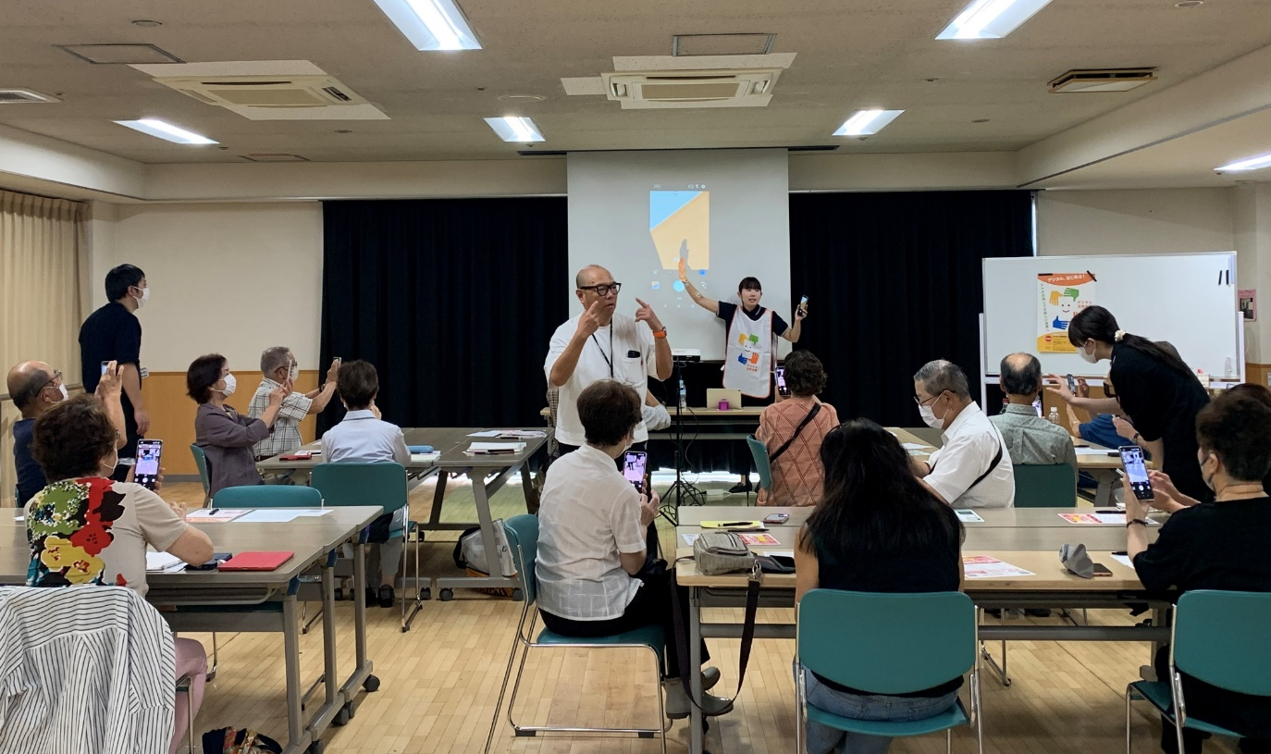
過去の利用団体
【利用団体（※一部抜粋）】
【開催の様子】
町内会
サークル団体
市民センター
地域包括支援センター
老人福祉センター
女性防火クラブ など
13

Slide 14

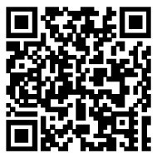
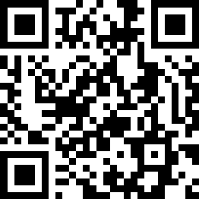
その他
【事業実施団体等へのお願い】
実施希望日によっては日時調整をお願いする場合がございますのでご了承ください。
定員多数により対応困難な場合は、複数日でご検討いただく場合などがございますのでご了承ください。
講師派遣サービスは、参加者から受講料等を徴収しない無償の講習会等を対象としています。参加費や受講料等を徴収する有償での開催にはご利用いただけませんので、あらかじめご了承ください。
まちのデジタル推進課に講座内容等を相談する際は、できる限り電子メールにてご連絡ください。
実施日当日、まちのデジタル推進課の職員が見学に行く場合がございますのでご了承ください（事前連絡あり）。この際、記録写真を撮影するので撮影へのご協力をお願いします。
実施状況（記録写真等）を庁内外に向けて紹介する場合がございますが、ご要望がある際はご相談の際にお申し付けください。
詳細は仙台市ホームページにも掲載しております。
お問い合わせは以下にお願いします。
担当：まちづくり政策局まちのデジタル推進課
電話：022-214-8636（FAX：022-214-8136）
電子メール：mac001735@city.sendai.jp
○ 仙台市HP
https://www.city.sendai.jp/renkeisuishin/cellphone/softbank_koushihaken.html
○ 申込申請フォーム
https://logoform.jp/form/3PrJ/1013149
14

